Slide 1

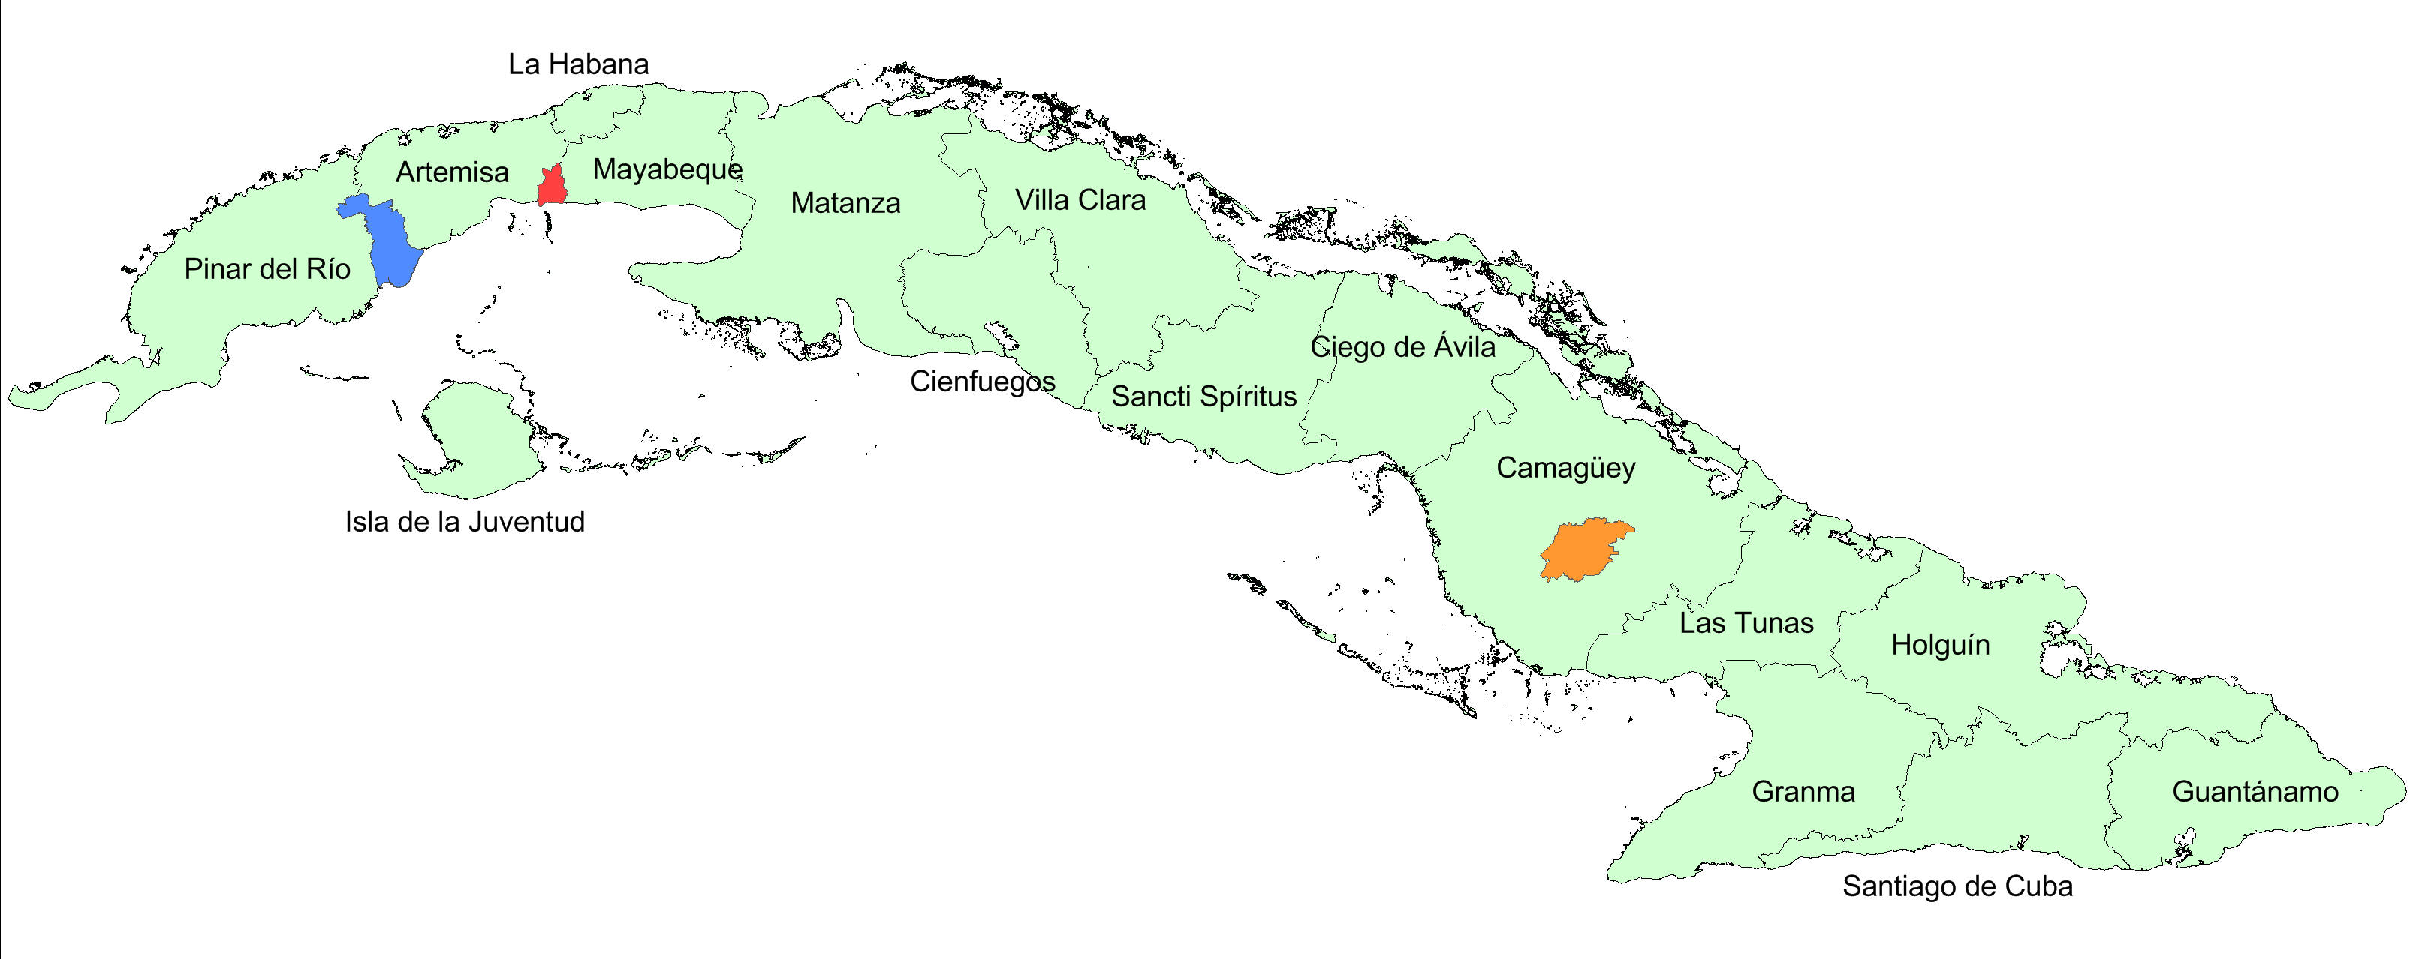
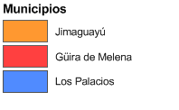
BASAL
Agua para el Desarrollo
ESTADO DEL PROYECTO
Reunión en La Habana
16-20 junio 2014
Water Resources Unit
Institute for Environment and Sustainability
Joint Research Centre (JRC)

Slide 2
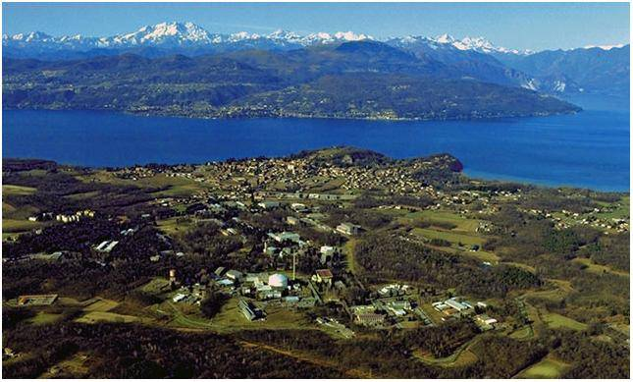
Joint Research Centre (JRC)-
-Comisión Europea
Ispra (Italia)
Investigación aplicada para el soporte de
políticas de la Unión Europea
  Equipo MARS
  Equipo Water4Dev

Slide 3



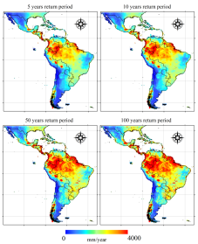
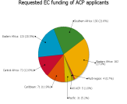
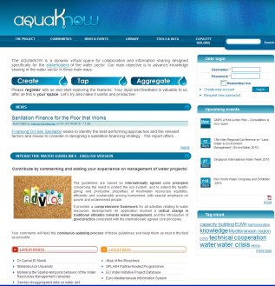

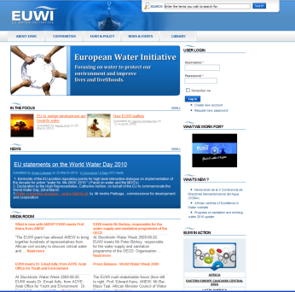

JRC
WATER 4 DEV
Analysis and reports

Slide 4
OBJETIVOS
Mejorar el conocimiento sobre la variabilidad climatica y cambio de uso de la tierra, y su impacto sobre la capacidad de producción agrícola
Suministrar herramientas para la facilitar la toma de decisiones
Enfoque Water4Dev: Análisis del balance hídrico y manejo del agua, escala local
  Disponibilidad de agua
  Demanda de agua
  Infraestructura de manejo (embalses, canales, asignación de agua, etc)
  Tres municipios de intervención:
  Los Palacios, Güira de Melena, Jimaguayú

Slide 5
HITOS EN EL PROYECTO
2013 |  |  |  |  |  |  |  |  |  |  |  | 2014
E | F | M | A | My | J | Jl | A | S | O | N | D | E | F | M | A | My | J | Jl | A | S | O | N | D
1
2
3
4
5
6
Reunión de lanzamiento del proyecto en Italia
Elaboración documento técnico de análisis de problemas y revisión de sistemas de modelización de recursos hídricos
Reunión de trabajo en Italia, selección del sistema de modelizacion y activacion del proceso de modelización
Desarrollo de modelo preliminar de manejo del agua para el municipio de Los Palacios
Reunión de trabajo en Cuba: Capacitación, revisión del modelo preliminar y programación de las actividades sucesivas (modelo final para Los Palacios)
Socialización del modelo revisado
1
2
3
4
5
6

Slide 6
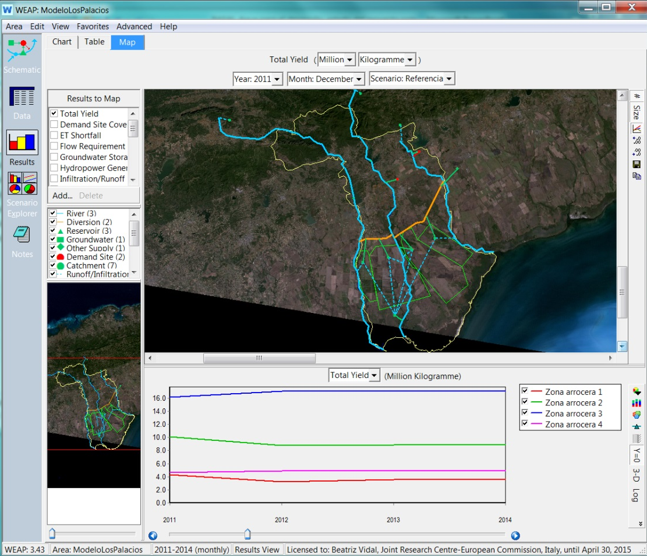
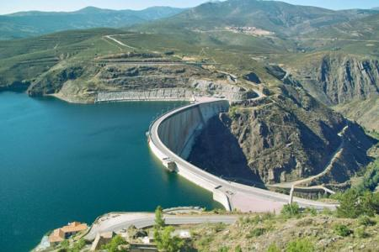
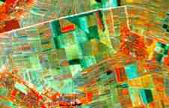
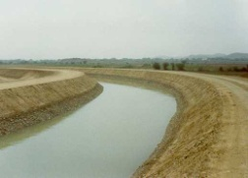
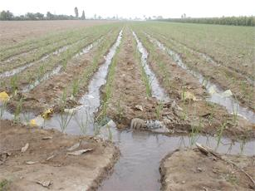
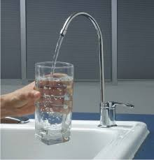
Modelo de balance hídrico y manejo del agua con WEAP (Water Evaluation and Planning)
MODELO INTEGRADO
PARA LA GESTIÓN
Hidrología
Infraestructura de manejo del agua
Usos de la tierra
Demanda de agua
Demandas hídricas: agropecuarias, población

Slide 7

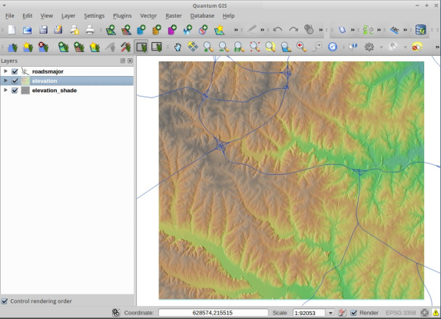
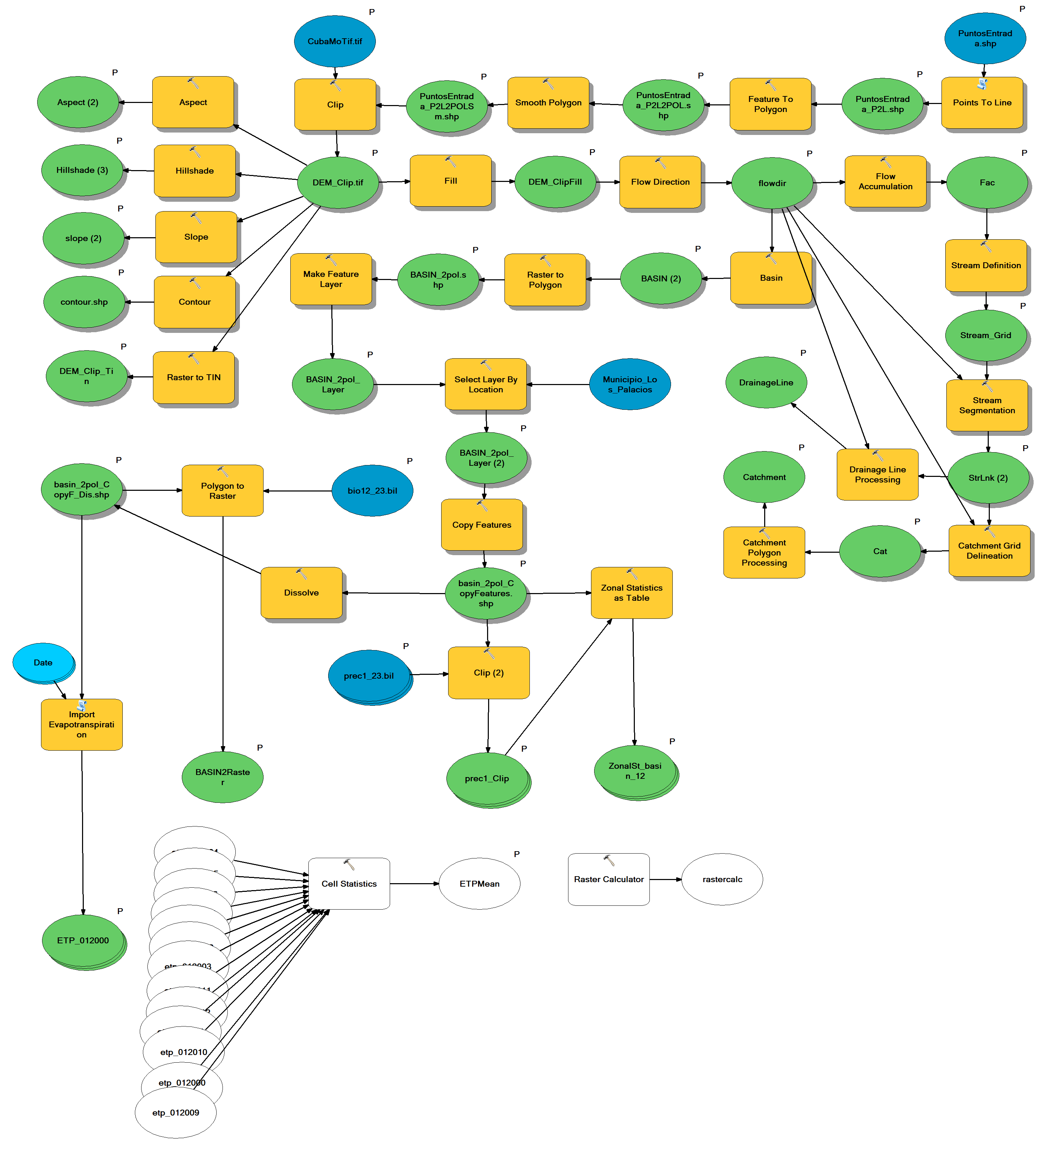
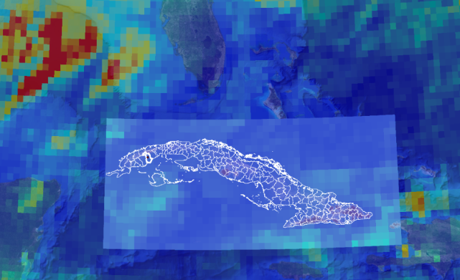
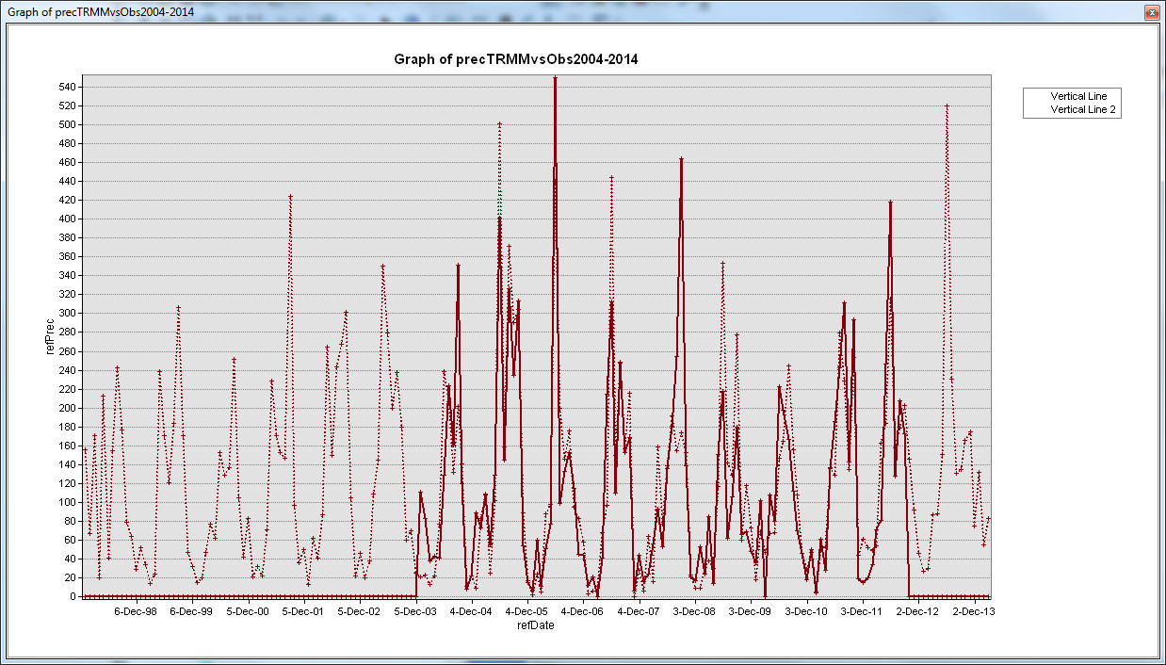
Manejo datos y integracion entre SIG y WEAP
Integración
Automatización
Base de datos
SIG
Modelo de balance hídrico y manejo
def computeCumulatedWaterDemand(sDay,eDay,landuseRaster,luList,wdTable,cropIdFldName):
rasterDir = os.path.dirname(landuseRaster) luDict = {}
for day in range(sDay,eDay+1):
...
Datos espacio-temporales
Datos elaborados y agregados

Slide 8
Tipos de salidas del modelo
Generación de escorrentía
Demanda hídrica total y desagregada
Distribución del agua desde la red de manejo
Volúmenes en los embalses
% demanda cubierta
Rendimiento de los cultivos
Calidad del agua
Costes de la gestión del agua
Todo bajo diferentes escenarios climáticos y manejo agua

Slide 9
Requerimientos de datos
DESDE DIVERSAS INSTITUCIONES
NIVEL AGREGADO, QUE REQUIERE ANALISIS PREVIO Y UN EQUIPO MULTIDISCIPLINAR
  Hidrológicos
  Agronómicos
  Uso de la tierra
  Red de manejo

Slide 10
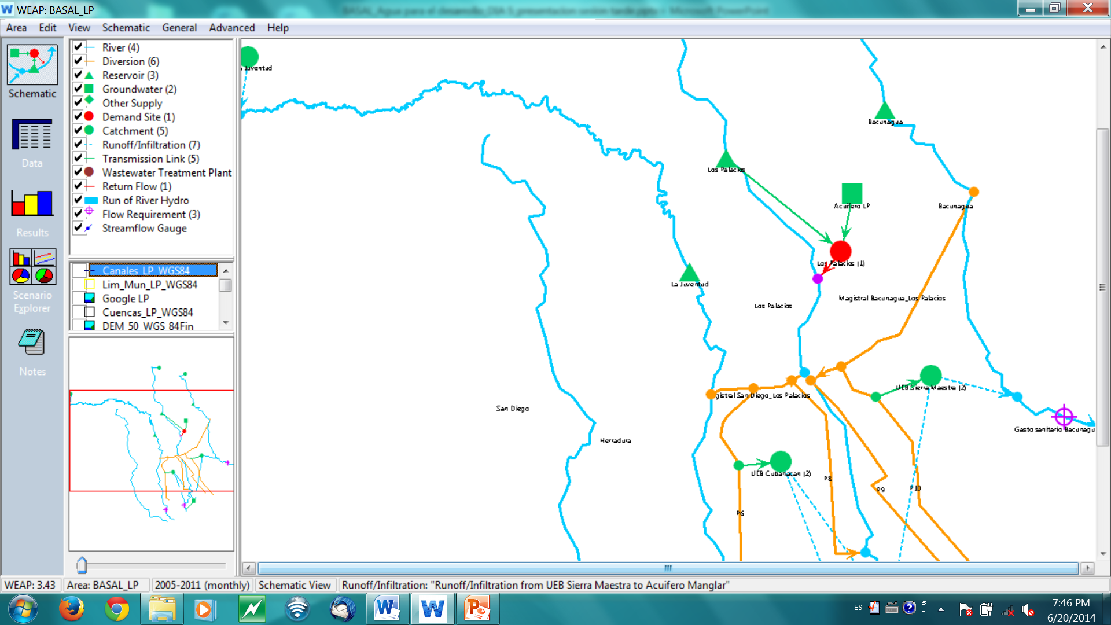
Avances de esta semana de trabajo
Capacitación software
MODELO PRELIMINAR PARA LOS PALACIOS
Esquematización de la red hídrica
Introducción de datos y simulación:
  Sitios de demanda hidrica
  Datos agro-climáticos
  (Precipitación media mensual, ET, Kc)
  Infraestructura manejo agua
  (capacidad, pérdidas, manejo, …)

Slide 11
Requerimientos de datos
DESDE DIVERSAS INSTITUCIONES
NIVEL AGREGADO, QUE REQUIERE ANALISIS PREVIO Y UN EQUIPO MULTIDISCIPLINAR
  Hidrológicos
  Agronómicos
  Uso de la tierra
  Red de manejo

Slide 12
HITOS EN EL PROYECTO
2013 |  |  |  |  |  |  |  |  |  |  |  | 2014
E | F | M | A | My | J | Jl | A | S | O | N | D | E | F | M | A | My | J | Jl | A | S | O | N | D
1
2
3
4
5
6
Reunión de lanzamiento del proyecto en Italia
Elaboración documento técnico de análisis de problemas y revisión de sistemas de modelización de recursos hídricos
Reunión de trabajo en Italia, selección del sistema de modelizacion y activacion del proceso de modelización
Desarrollo de modelo preliminar de manejo del agua para el municipio de Los Palacios
Reunión de trabajo en Cuba: Capacitación, revisión del modelo preliminar y programación de las actividades sucesivas (modelo final para Los Palacios)
Socialización del modelo revisado
1
2
3
4
5
6

Slide 13
Recomendacion finales
Necesidad de equipo multidisciplinar e implicación de diversas instituciones
Datos climáticos: históricos y escenarios, interacción INSMET
Necesidad de reforzar la red de estaciones de aforo: caudales ríos y canales de riego, salidas de los embalses. Contacto con la brigada de calidad y uso del agua, con mediciones hasta el momento en las zonas de cultivo, podrían ampliar los puntos de muestreo
Inclusión de los planes de desarrollo arrocero en los escenarios exploratorios, y también régimen de rotación de cultivos
Interacción con proyectos complementarios:
  Degradación de suelos para rendimiento agrícola
En perspectiva… integración del análisis hidrogeológico
(otro proyecto en zonas similares, con el grupo de aprovechamiento de INRH)
  Intrusión salina
  Red superficial más compleja
  Más competencia por el recurso agricultura-urbano

Slide 14
MUCHAS GRACIAS POR SU ATENCIÓN

Slide 15
PROGRAMACIÓN TAREAS- I
0. Actualización materiales de soporte de la capacitación
Homogeneización del material de trabajo de partida
  Modelo, versión del modelo y datos de entrada
  Acuerdo sobre el directorio de almacenamiento
  Estructura de organización de los datos:
  1)Archivos alimentación del modelo (incluyendo un ID para cada dato)
  2)Archivo para caracterizar los datos
Chequeo y reporte de la versión inicial (v4) del modelo BASAL-LP
  Reporte por escrito de los elementos de la red hídrica (usando plantilla del documento de capacitación de esta semana)
  Notas dentro del reporte y dentro del modelo en cada uno de los datos introducidos

Slide 16
PROGRAMACIÓN TAREAS- II
Definición de la contribución de los miembros del equipo y estrategia de puesta en común de avances
  Tres grupos temáticos: hidrología, usos tierra y producción agricultura …
  (Más miembros? Incorporación de INRH?)
  Determinación de los resultados esperables de cada grupo, de cara a las necesidades del proceso de modelización (series temporales en formato datos acordado)
Atribución de tareas a los grupos
  Desarrollo del esquema del modelo
  Delimitación de cuencas
  Delimitación de sitios de demanda urbana
  Delimitación de sitios de demanda urbana: nivel de agregación,
  Alimentación del modelo: tabla de tipo de datos, instituciones y responsables
  Reunión con INSMET para datos climáticos y de escenarios
  Reunión técnica con proyecto OP15

